Slide 1
ADAGE national Application Dédiée A la Généralisation de l’Education artistique et culturelle
2024 / 2025
- DAAC rectorat de Montpellier -
marc.domingo@ac-montpellier.fr
1

Slide 2
1 - Objectif
Application ouverte à l’ensemble de la communauté éducative, qui constitue un outil de diagnostic et de pilotage de l’EAC.
Atteindre le 100 % EAC
2

Slide 3
2 – Saisies sur ADAGE
3
Notes:
3

Slide 4
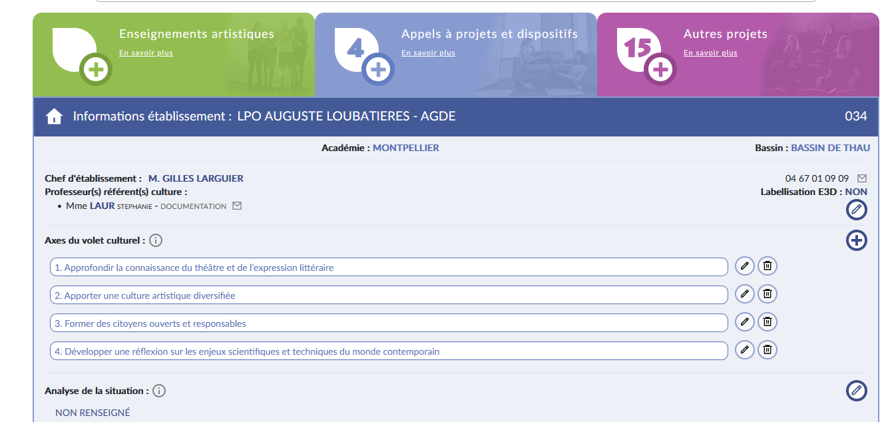
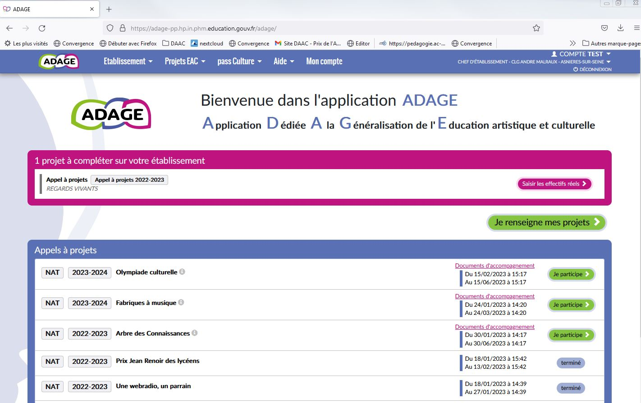
Volet culturel et / ou monter son projet
Volet culturel
Campagne d’appels à projets.
Un chef d’établissement va octroyer un profil rédacteur.
4

Slide 5
Un volet culturel à trois entrées.

Slide 6
3 – Pass Culture
Informations générales
6
Notes:
6

Slide 7
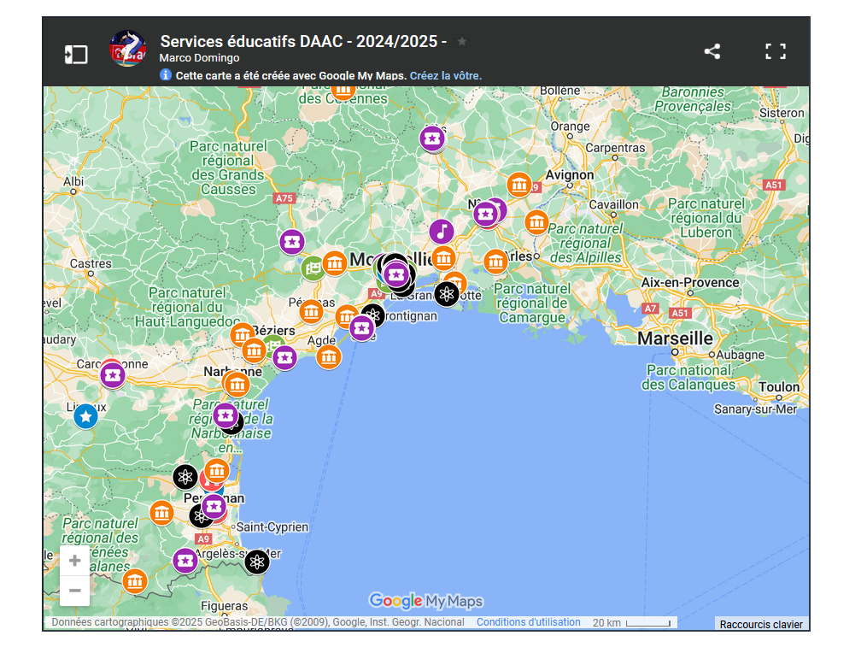
Informations générales
Pour quoi faire ?
Pour qui ?
La part collective du pass Culture est
exclusivement dédiée au financement d’activités d’éducation artistique et culturelle effectuées en groupe et encadrées par des professeurs.
(cf. article 4-2 du décret)
La part collective concerne tous les domaines artistiques et culturels donc tous les professeurs.
Comment ?
Quoi ?
Les offres collectives sont :
co-construites par l’équipe pédagogique et le partenaire culturel,
proposées par le partenaire culturel.
Elles sont des composantes de projets pédagogiques d’éducation artistique et culturelle.
L’application ADAGE permet de gérer la réservation des offres.
Les offres collectives couvrent atelier de pratique, concert, conférence, rencontre
festival, salon, congrès, projection audiovisuelle, représentation, visite guidée
visite libre.
VADEMECUM
https://pedagogie.ac-montpellier.fr/vade-mecum-pass-culture
Carte des services éducatifs sur le portail pédagogique

Slide 8
Bonjour, nous sommes en charge de la partie "Education Nationale" concernant le Pass culture.
Ceci étant, l'action culturelle datant de quinze jours, la structure aurait dû être rémunérée.
Il conviendrait que la structure contacte le support technique dédié à cela.
En cas de difficulté technique, les équipes support de la SAS pass Culture apportent leur aide aux acteurs culturels via l’adresse :
support-pro@passculture.app
Les chargés de développement territorial du pass Culture accompagnent les acteurs culturels dans la prise en main de la plateforme pass Culture pro et les forment à son utilisation en amont et en aval de leur inscription :
occitanie@passculture.app
Bien cordialement
28-11-2024 12:38:02
support-pro@passculture.app
4 – Questions et remarques fréquentes en lien avec le Pass Culture
4.1 - La date de préreservation est dépassée.
4.2 - Je suis resté rédacteur de projet dans mon ancien établissement
4.3 - Le nom du chef d’établissement n’est pas conforme.
4.4 - Comment retrouver les moyens alloués lors de l’appel à projet
4.5 - Impossible de dépasser 80% du budget
4.6 - Pass culture cumulable avec autre financement ?
4.7 - Il y a un problème au niveau des effectifs élèves dans ADAGE
4.8 - Puis je compléter un projet alors que la date limite de l’appel à projet a été dépassée ?
4.9 - Quel interlocuteur contacter ?
4.10 - Comment procéder si l’action prévue ne peut pas se dérouler?
4.11 - L’intervention d’un artiste est programmée dans mon établissement alors qu’il n’est pas référencé dans ADAGE : que faire ?
4.12 - Quelle différence entre effectifs du projet et effectifs des actions Pass Culture ?
8

Slide 9
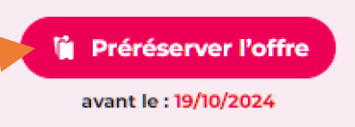
4.1 – La date de préreservation est dépassée.
Je suis entré en contact avec un partenaire culturel qui a édité une offre PC qui m’est destinée.
Cette offre PC doit être validée
avant le xx/xx/xxxx
Date limite dépassée
Une nouvelle offre doit être éditée
9

Slide 10
4.2 - Je suis resté rédacteur de projet dans mon ancien établissement
Je viens de changer d’établissement et je suis encore répertorié en tant que rédacteur dans l’ancien.
Le chef d’établissement de l’ancien établissement peut retirer le profil de rédacteur.
Au bout d’un an d’inactivité (aucune connexion) le profil de rédacteur de projet est automatiquement retiré. (Test quotidien)
10

Slide 11
4.3 Le nom du chef d’établissement n’est pas conforme.
Lorsque je me connecte sur ADAGE, le nom du chef d’établissement n’est pas conforme.
Le directeur d’école/chef d’étab., liste des profs. Ref. cult et labellisation 3D modifiables en cliquant sur le crayon. Page d’accueil étab.
Le chef d'établissement/directeur renseigné dans le volet culturel d'ADAGE sert uniquement pour l'affichage dans le volet culturel du projet d’établissement et pour la signature des attestations élèves.
11

Slide 12
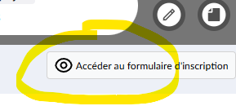
4.4 Comment retrouver les moyens alloués lors de l’appel à projet
Les avis de campagne ont été publiées et pendant l’année scolaire en cours il est possible de modifier les projets pour la partie recensement :
Saisir / modifier les classes engagées (effectifs réels)
Ajouter / modifier une action PC, un soutien, un lien avec d’autres projets
Annuler le projet (s’il n’a pu être réalisé)
Saisir le bilan
Pour afficher les moyens alloués :
1 - Aller dans établissement / volet culturel de l’établissement
2 – Sélectionner l’année du projet en question
3 - Appels à projets liés à un dispositif / cliquer sur le projet en question
4 – cliquer sur « accéder au formulaire d’inscription.
5 – Il va apparaitre l’ensemble des informations concernant le projet en question.
12

Slide 13
4.5 Impossible de dépasser 80% du budget.
Je souhaite préréserver une offre PC mais un message d’erreur m’indique que je ne peux pas dépasser 80% du budget.
Les établissements ne peuvent utiliser que 80% du budget tant qu’il est prévisionnel.
Le budget définitif est calculé à partir du constat d’effectifs réels de l’année scolaire en cours. Il est affiché fin novembre début décembre.
Budget actualisé définitif : 100% du budget peuvent être engagés.
13

Slide 14
4.6 Pass culture cumulable avec autre financement ?
oui
14

Slide 15
4.7 Il y a un problème au niveau des effectifs élèves dans ADAGE
Les effectifs et/groupes n’apparaissent pas correctement sur ADAGE.
En début d’année scolaire les secrétariats des différents établissements renseignent via Siècle l’ensemble de ces informations.
ADAGE est alimenté par la base de données ainsi renseignée.
15

Slide 16
4.8 Puis je compléter un projet alors que la date limite de l’appel à projet a été dépassée ?
Les avis de campagne ont été publiées et pendant l’année scolaire en cours il est possible de modifier les projets pour la partie recensement :
Saisir / modifier les classes engagées (effectifs réels)
Ajouter / modifier une action PC, un soutien, un lien avec d’autres projets
Annuler le projet (s’il n’a pu être réalisé)
- Saisir le bilan
16

Slide 17
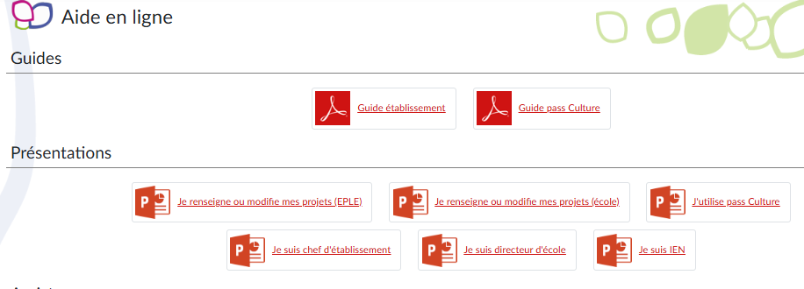
4.9 Quel interlocuteur contacter ?
Je suis un intervenant artistique
Je suis enseignant
En cas de difficulté technique :
support-pro@passculture.app
prise en main de la plateforme
pass Culture pro :
occitanie@passculture.app
Première intention : aide / guide assistance (docs pdf et diaporamas)
Deuxième intention : assistance en ligne ASAP
17

Slide 18
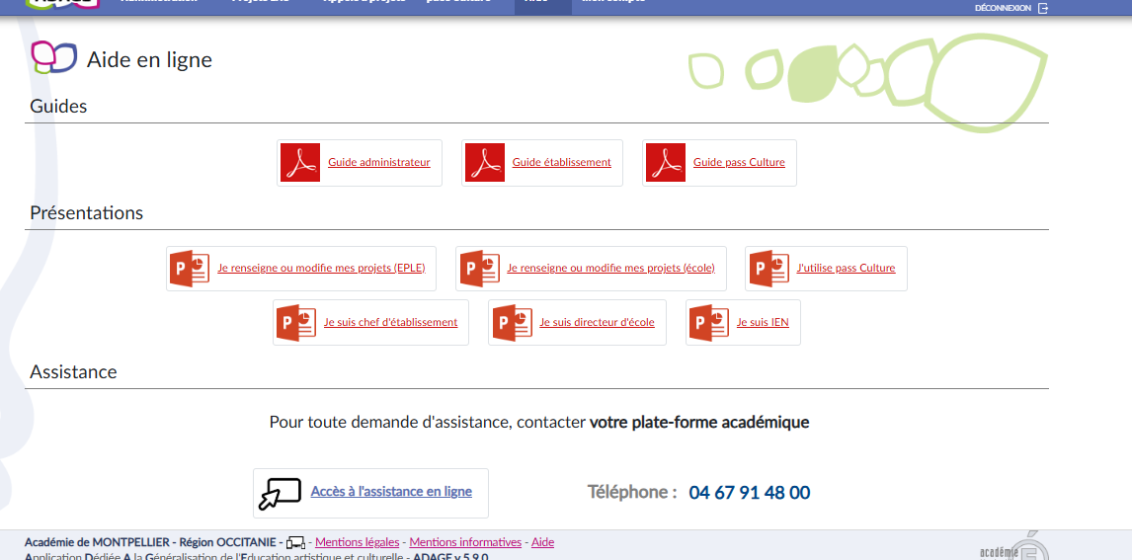
4.9 Des documents d’aide en ligne.
ASAP

Slide 19
4.10 – Comment procéder si l’action prévue ne peut pas se dérouler?
L’action a été pré-réservée, confirmée (chef d’étab) et prévue à une date. (Attention date butoir de réservation chef d’étab.)
Date limite d’annulation dépassée ?
30 jours avant date de l’événement
Non
Oui
19
Action prévue.
Possibilité d’annuler (Etab.)
L’acteur culturel est le seul à pouvoir annuler l’action prévue (jusqu’au dernier moment) .
(attention paiement effectif 15 jours par SAS Pass culture après la date de l’action)
@ + @
@ + @
possibilité de l’offreur de modifier la rubrique "Date et Prix" de l’offre jusqu'à 48H après la date de l’évènement, pour modifier uniquement les informations suivantes :
Prix (uniquement à la baisse)
Nombre d'élèves indiqués sur l’offre

Slide 20
4.11 L’intervention d’un artiste est programmée dans mon établissement alors qu’il n’est pas référencé dans ADAGE : que faire ?
J’ai pris contact directement avec un partenaire culturel avec lequel j’ai organisé une intervention. Il n’est pas référencé sur ADAGE
Il appartient au partenaire culturel d’effectuer les démarches auprès de Pass Culture PRO au préalable et de voir acceptée sa demande de référencement, s’il souhaite être rémunéré via le dispositif Pass Culture
S’il n’est pas référencé (Pass Culture), il appartient à l’établissement de financer l’intervention du partenaire culturel

Slide 21
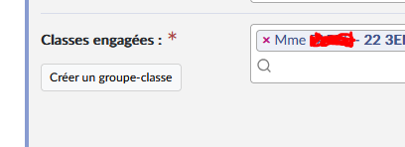
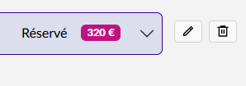
4.12 Quelle différence entre effectifs du projet et effectifs des actions Pass Culture ?
Projet
Effectifs du projet
3°1, 3°2, 3°3, 3°4, 3°8
Action Pass Culture 1
Classes engagées : 3°1 et 3°2
Action Pass Culture 2
Classes engagées : 3°3 et 3°4
Action Pass Culture 3
Classes engagées : 3°1 et 3°8

Slide 22
5 – Messages / Alertes
22
Notes:
22

Slide 23
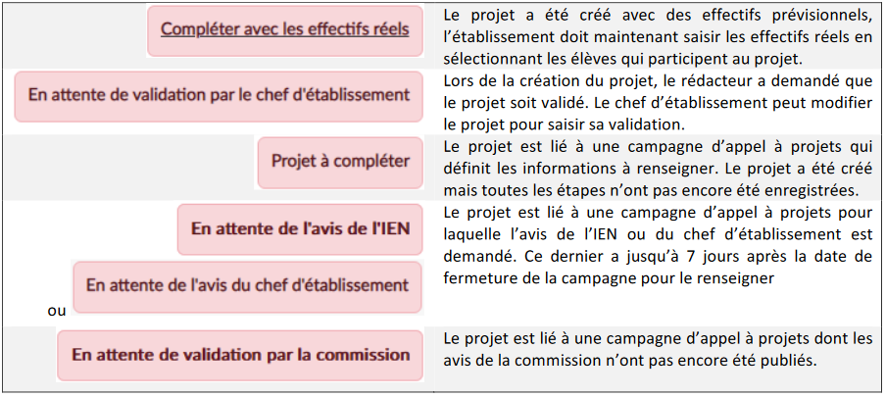

Slide 24
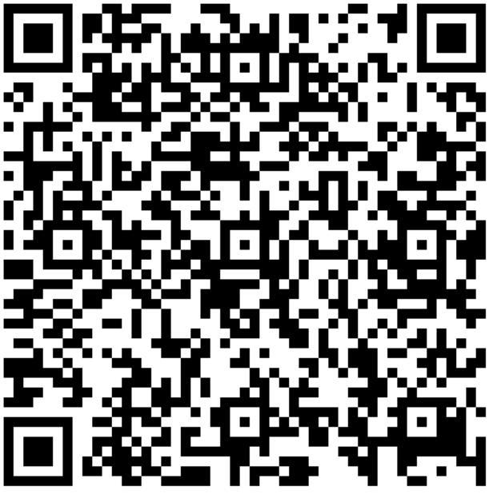
QR code du diaporama niveau 2 – accès ici

Slide 25
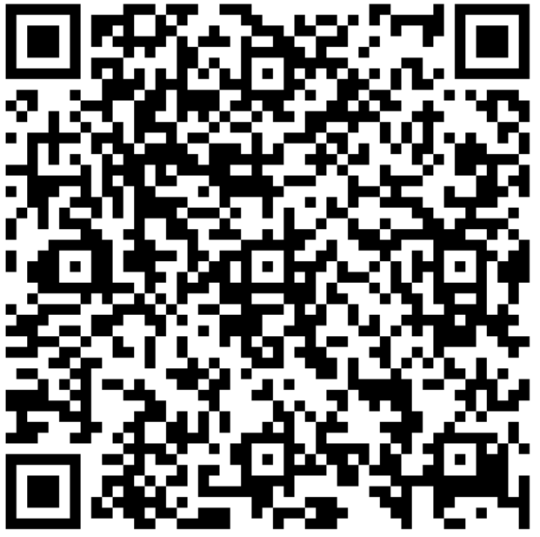
QR code du diaporama niveau 1 – accès ici

Slide 26
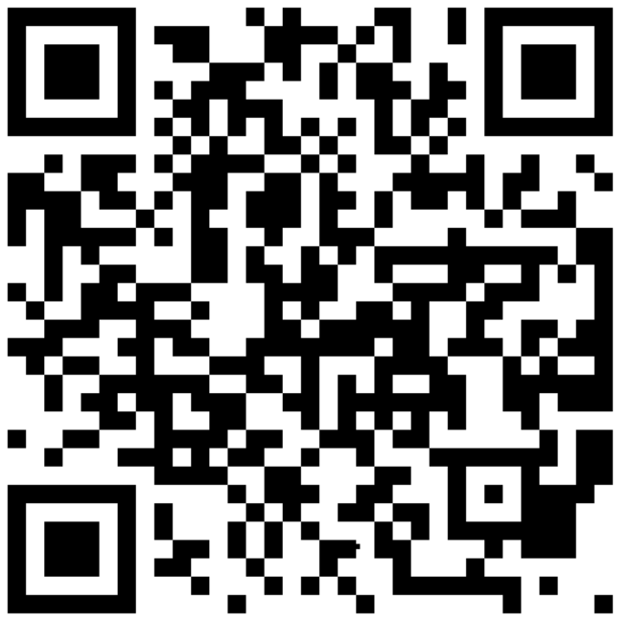
Contenu ADAGE sur le portail pédagogique – Accès ICI

